Slide 1
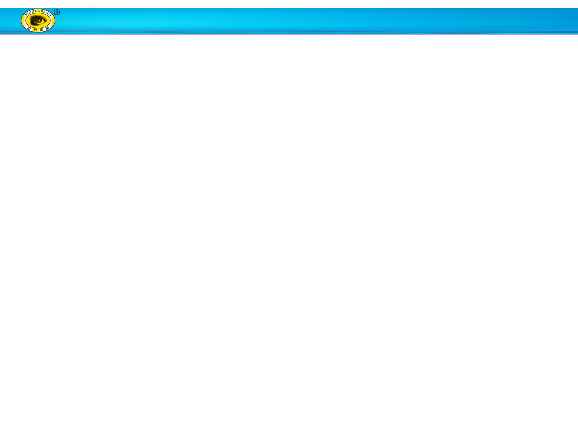
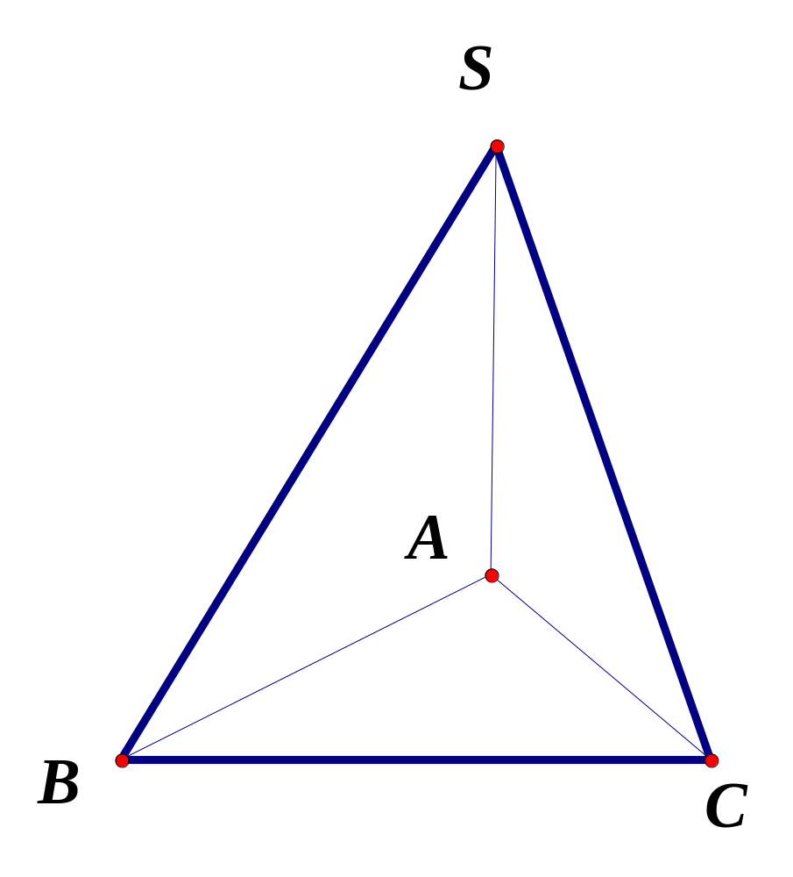
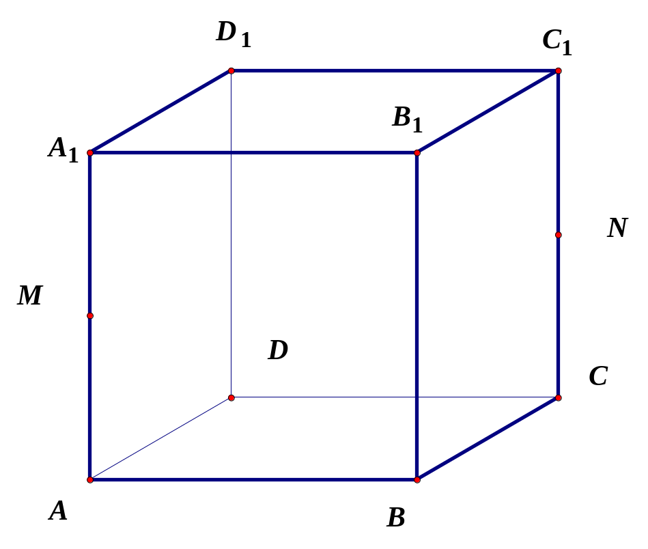
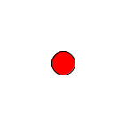
寻找平面角
D
端点
中点

Slide 2
寻找平面角
E
G
F
中点

Slide 3
设两个平面α,β,直线l，下列三个条件：①l⊥α;
②l∥β;③α⊥β.若以其中两个作为前提，另一个
作为结论，则可构成三个命题，这三个命题中正确
命题的个数为 ( )
A.3 B.2 C.1 D.0
C
解：若①,②成立，则l与β内的某一直线a平行，所以a⊥α,所以β⊥α，即③成立；若①③成立，l 还可能在β内，所以不能推出l∥β;若②③成立，l 也可能平行于α所以不能推出l⊥α,故只有①②⇒③正确.

Slide 4
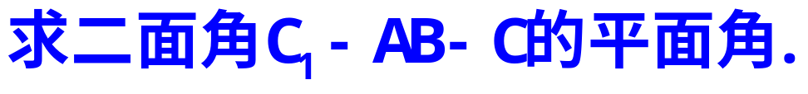
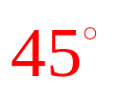
求二面角的平面角

Slide 5








平面与平面垂直的判定定理
一个平面过另一个平面的垂线，则这两个平面垂直.
符号表示:
线面垂直
面面垂直

Slide 6
4.如图，正方形SG₁G₂G₃中，E，F分别是G₁G₂，G₂G₃的中点，D是EF的中点，现在沿SE，SF及EF把这个正方形折成一个四面体，使G₁，G₂，G₃三点重合，重合后记为G- SEF，则四面体S-EFG中必有( ).
A.SG⊥△EFG所在平面
B.SD⊥△EFG所在平面
C.GF⊥△SEF所在平面
D.GD⊥△SEF所在平面
S
G₃
F
D
G₁
E
G₂

Slide 7
G₃
G
S
S
F
F
D
D
G₁
E
G₂
E
SG⊥△EFG所在平面.故选A.

Slide 8
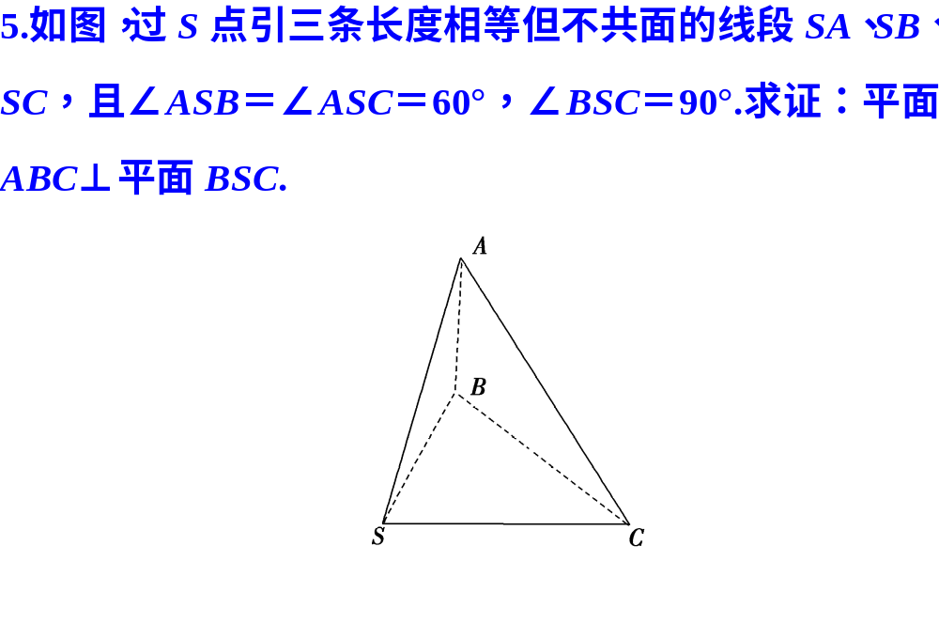

Slide 9
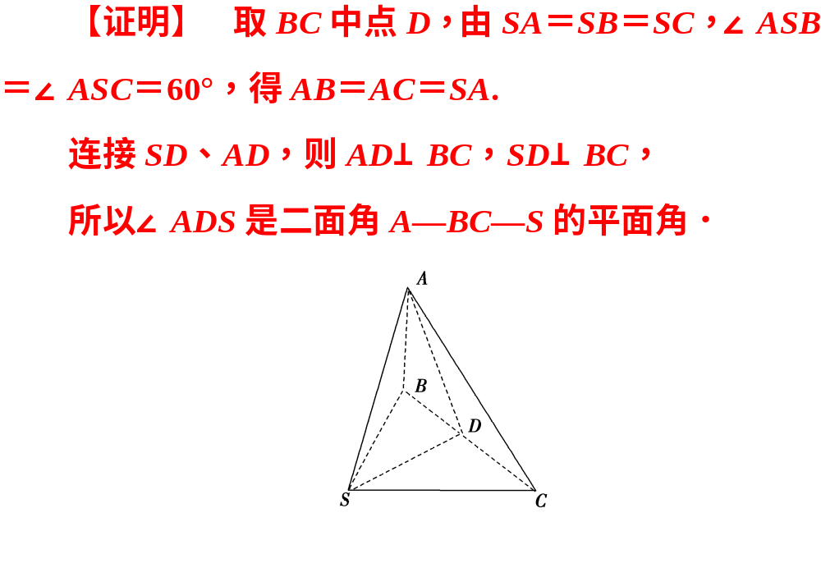

Slide 10
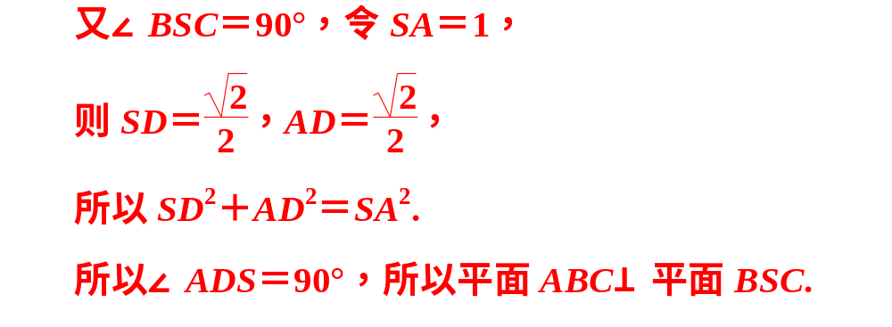

Slide 11
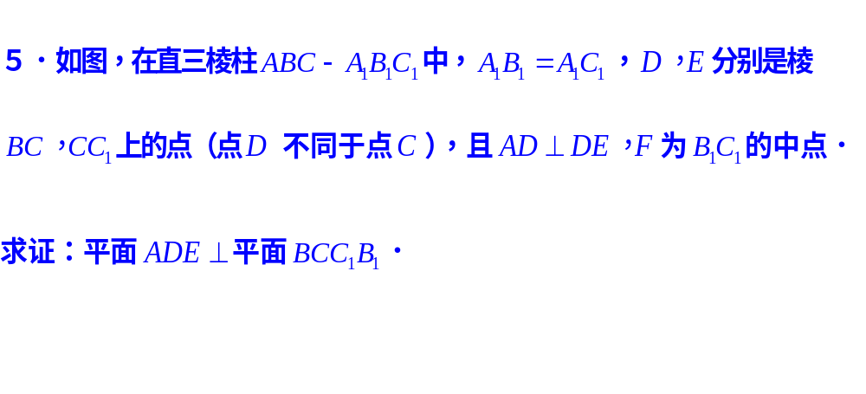
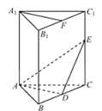

Slide 12
